Slide 1


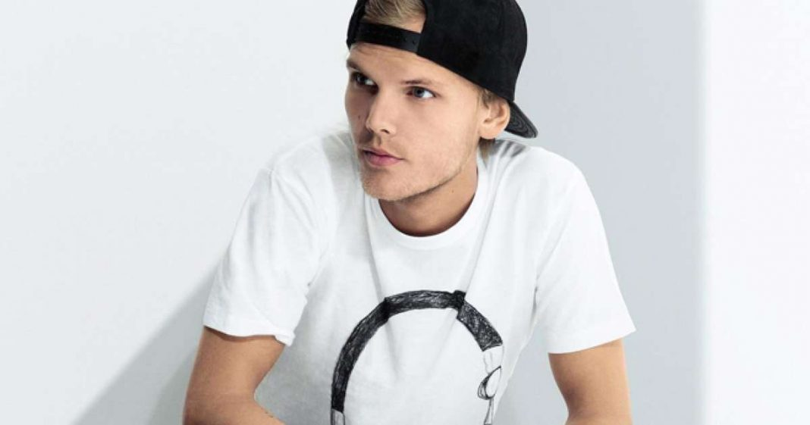
Avicii
Der grosse schwedische DJ

Slide 2

Kindheit
Tim Bergling wurde am 8. September 1989 in Stockholm geboren

Slide 3
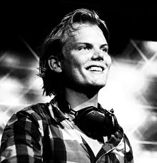
Die ersten Hits:
Sein erster viral gegangener Hit war:
Collide with Leona Lewis
Veröffentlicht: 2011

Slide 4

Der grosse Durchbruch
Der grosse Durchbruch war mit dem Single Levels 2011

Slide 5

Grösster Erfolg
Seinen grössten Erfolg hatte er mit dem Album True und dem Lied Wake me Up, das weltweit in 20 Ländern auf Platz 1 der Charts war.

Slide 6


Weitere Alben
Eines seiner weiteren Alben war: Stories. Auch dies hatte grossen Erfolg, allerdings nicht so viel wie True

Slide 7
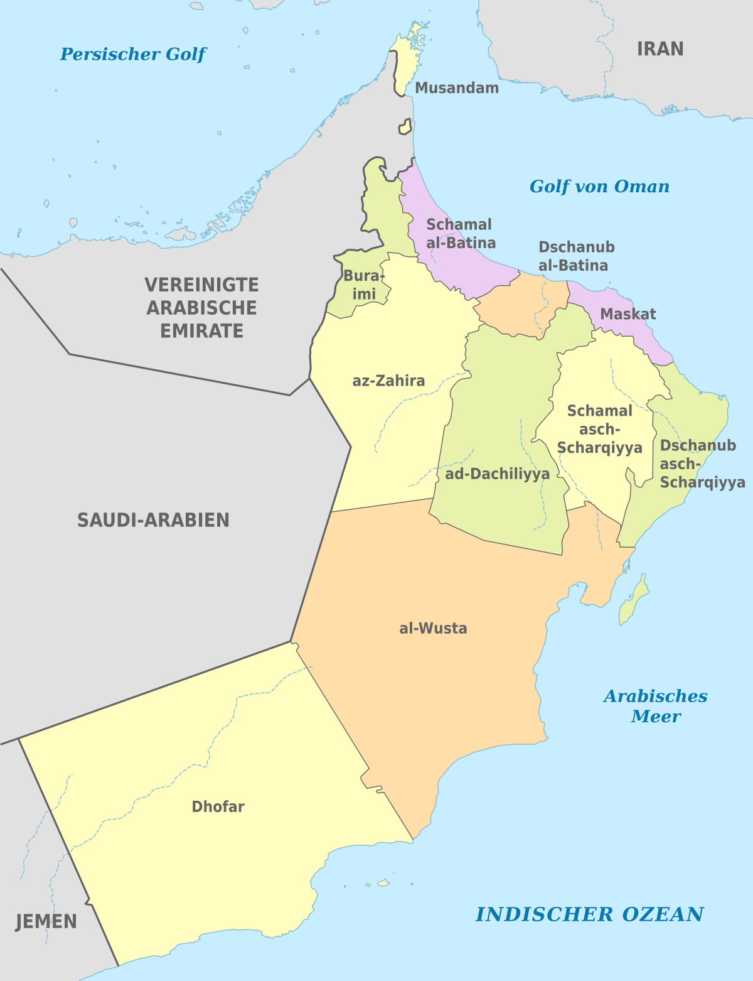

Tod
Am 20. April 2018 wurde Tim im Oman tot aufgefunden

Slide 8
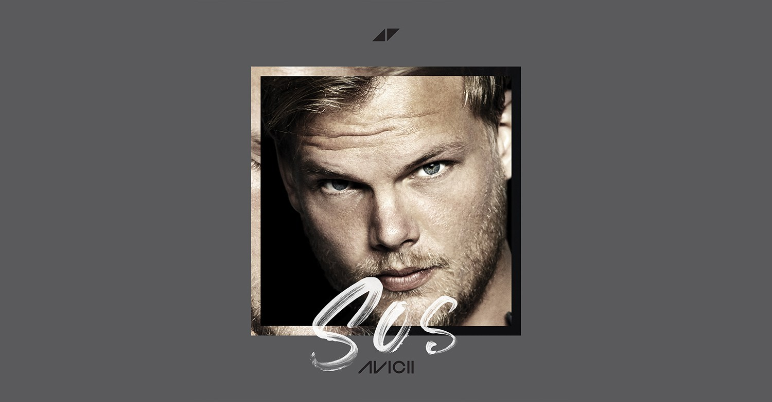
Erfolge nach dem Tod
Nachdem er gestorben war, kam noch der Titel SOS und das Album TIM heraus.

Slide 9

Hat jemand noch Fragen?

Slide 10

Vielen Dank fürs zuhören!
Ich hoffe es hat euch gefallen ☺
"Dieses Foto" von Unbekannter Autor ist lizenziert gemäß CC BY

Slide 11


